Slide 1
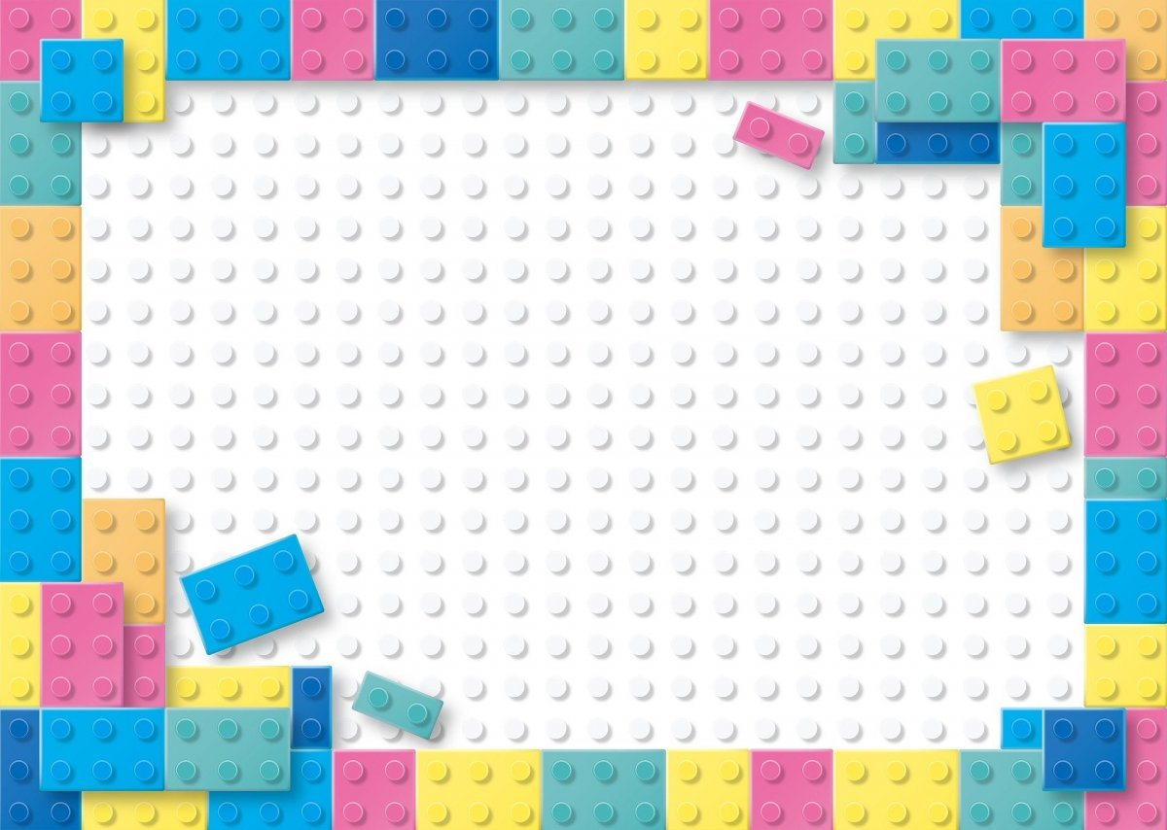

Техніки формувального оцінювання з використанням LEGO
Підготувала
учитель початкових класів
КЗ “Голубієвицький ліцей”
Сичова Галина Миколаївна

Slide 2
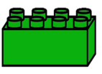

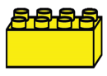
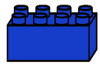
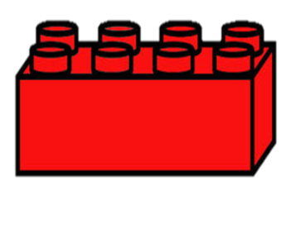
Формувальне оцінювання – це інтерактивне оцінювання прогресу учнів, що дає змогу вчителю відповідно адаптувати освітній процес, опираючись на дані відстеження особистісного розвитку дітей та хід набуття ними навчального досвіду й компетентностей

Slide 3
Формувальне оцінювання
Оцінювання для навчання
Оцінювання в процесі навчання
Оцінювання , що допомагає вчитися
Оцінювання з метою корегування

Slide 4
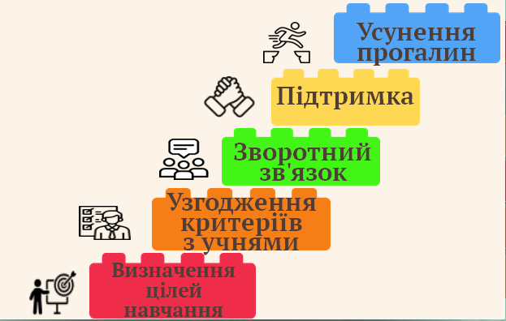
АЛГОРИТМ ДІЯЛЬНОСТІ ВЧИТЕЛЯ ЩОДО ОРГАНІЗАЦІЇ ФОРМУВАЛЬНОГО ОЦІНЮВАННЯ

Slide 5

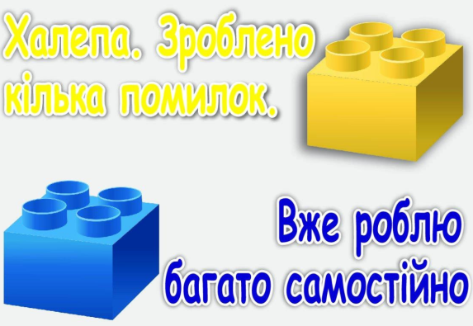

Формувальне оцінювання
за допомогою 6 цеглинок
Критично оцінювати власний прогрес та розвиток навичок, виявляти прогалини і розуміти, куди рухатись далі, покращувати продуктивність і, зрештою, бути відповідальним за власні процеси навчання. Усе це можливо розвивати за допомогою самооцінювання.

Slide 6
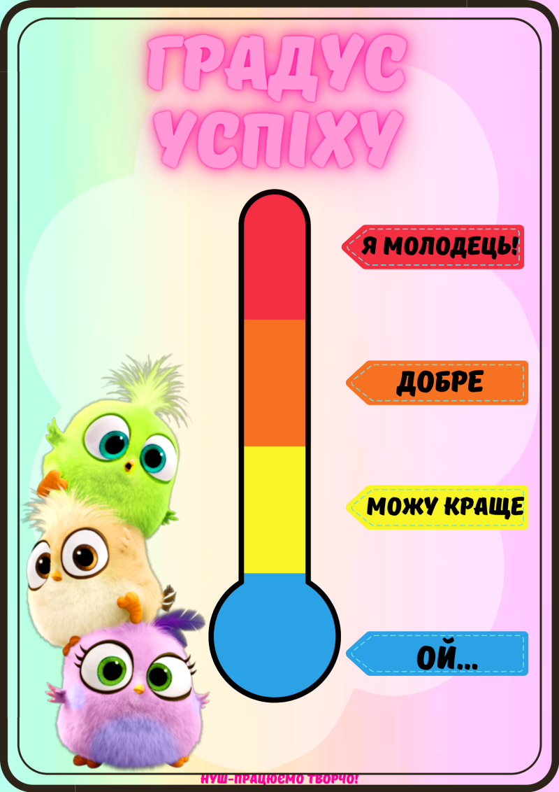
Формувальне оцінювання "Градус успіху"
"Градус успіху" допоможе дітям оцінити свою роботу на уроці. Можна використовувати цеглинки ЛЕГО відповідних кольорів, підіймаючи їх вгору або будувати кольорові башти і складати у вигляді діаграм. Також можна малювати кольорову шкалу в зошиті на полях після кожного уроку. Таким чином, підвищувати мотивацію дітей для більш результативної роботи на уроці.

Slide 7
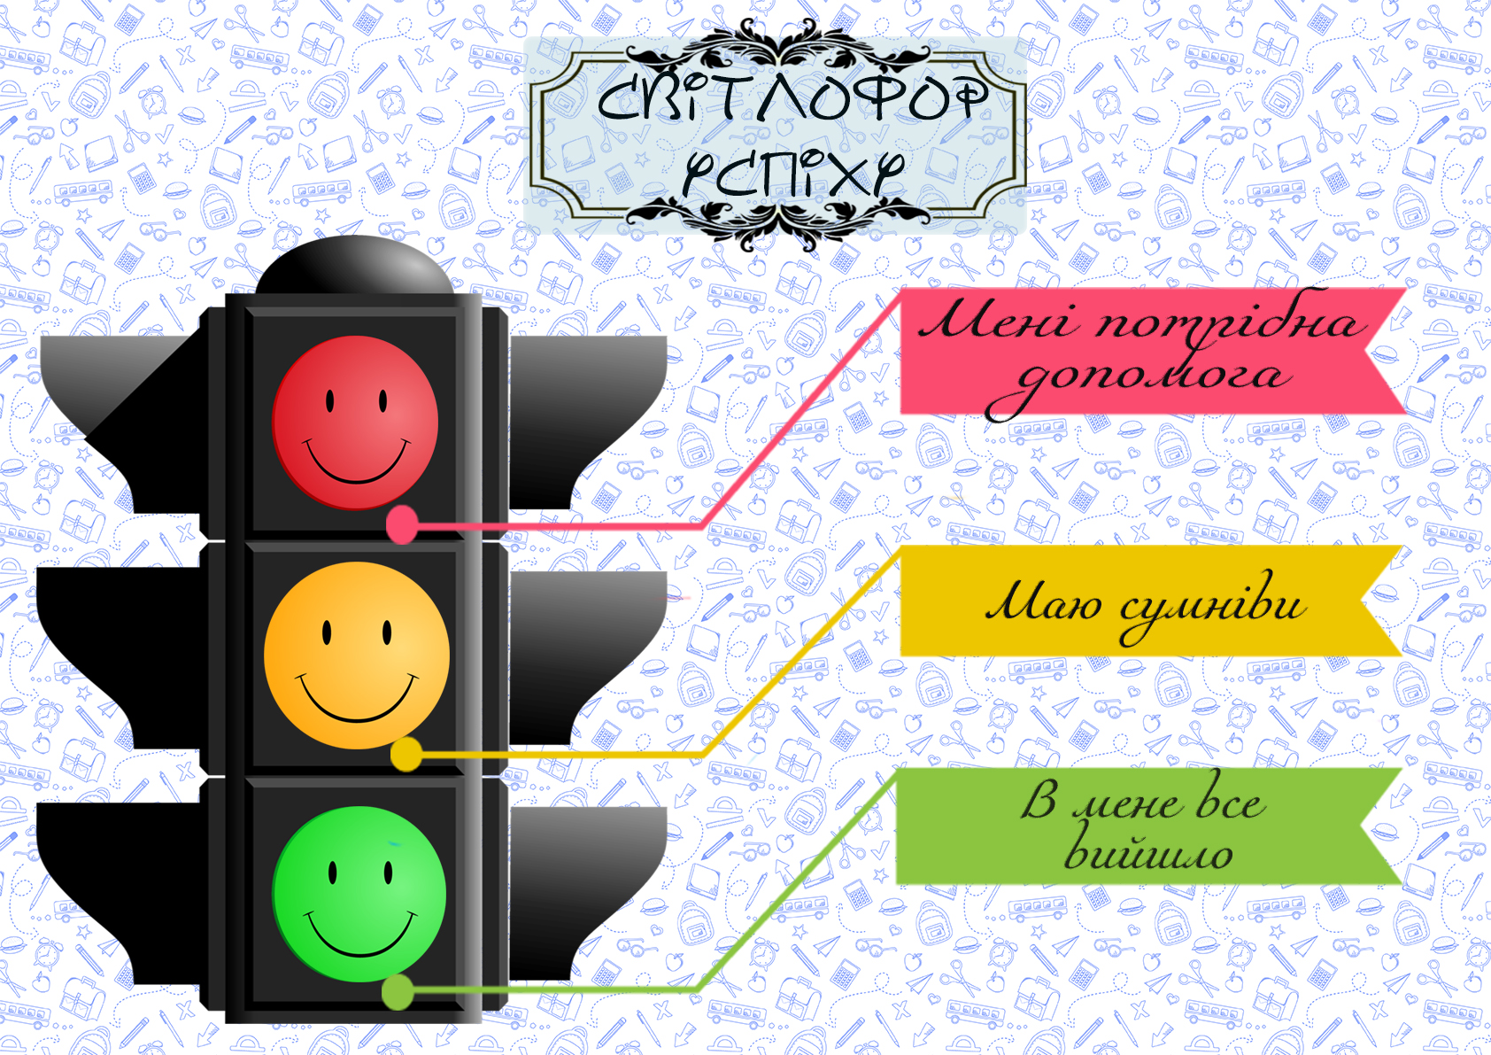
У кожного учня є цеглинки LEGO трьох кольорів світлофора. Учитель просить учнів показувати цеглинку відповідного кольору. Після сигналу учитель з'ясовує: Що зрозуміли? Що не зрозуміли?

Slide 8
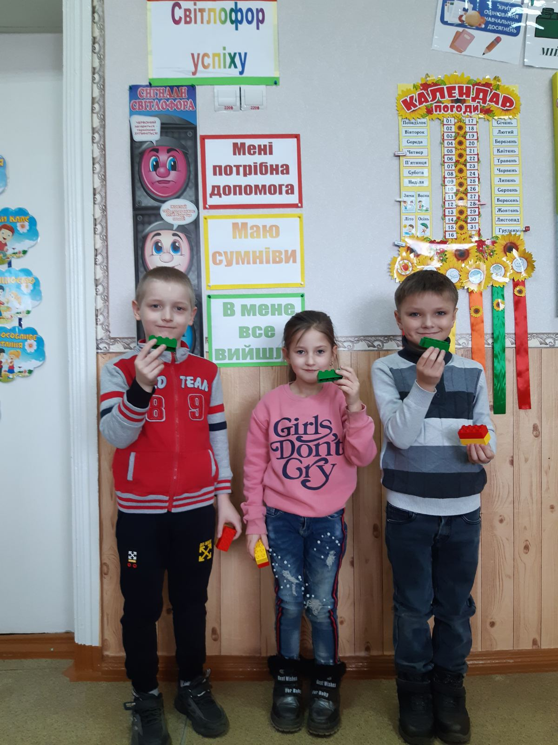

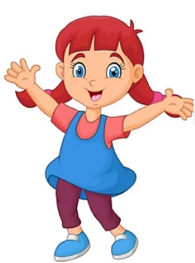

Slide 9

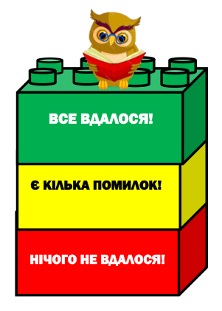

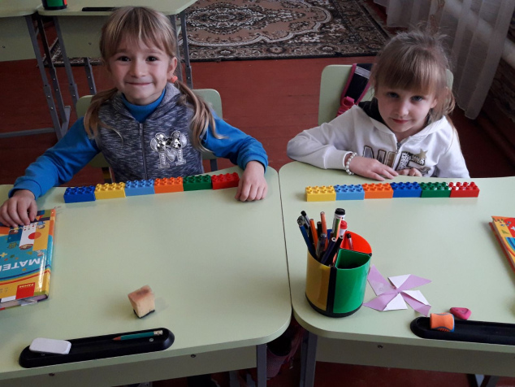
Цеглинки LEGO для учнів. Шкала оцінювання. Використовується як на етапі рефлексії, так і протягом усього уроку.

Slide 10

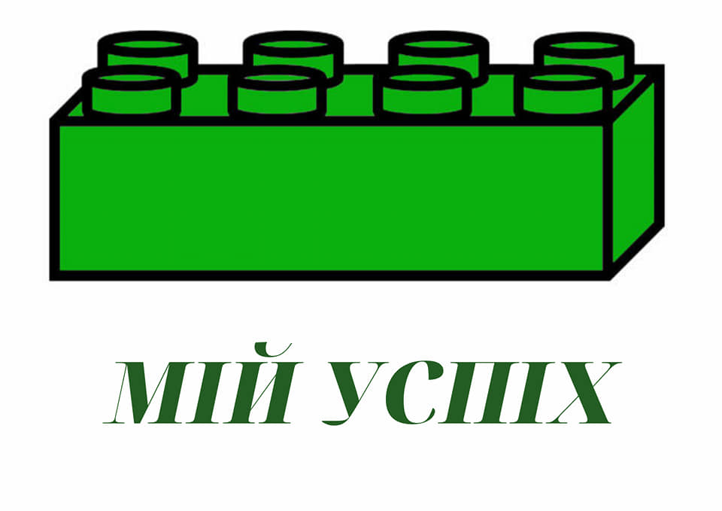

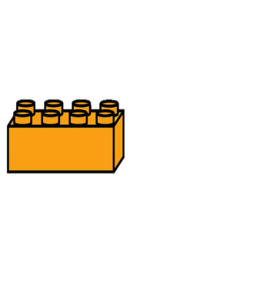



«КОЛЬОРОВЕ ОЦІНЮВАННЯ»
(як ФОРМУВАЛЬНЕ ОЦІНЮВАННЯ)
На КОЛЬОРОВЕ ОЦІНЮВАННЯ ми використали 4 кольори ( зелений, синій, оранжевий та жовтий). А блакитний і червоний застосовуємо на " так" чи "ні", "істинне висловлювання" чи "хибне", "обери позицію"... тощо.

Slide 11
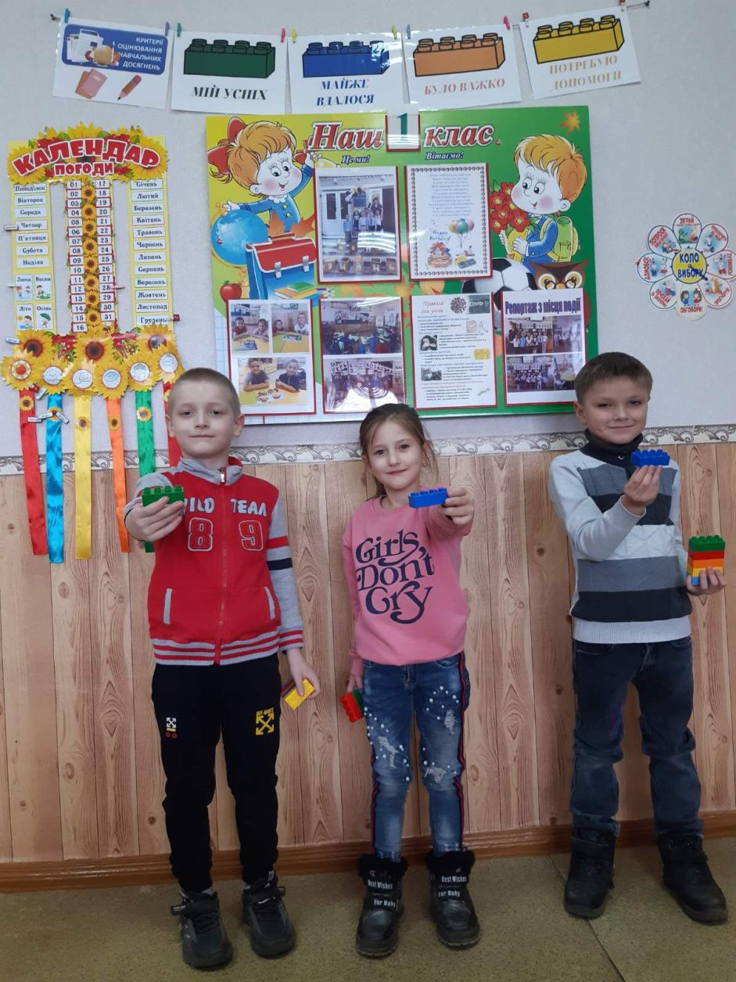


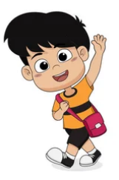



Slide 12
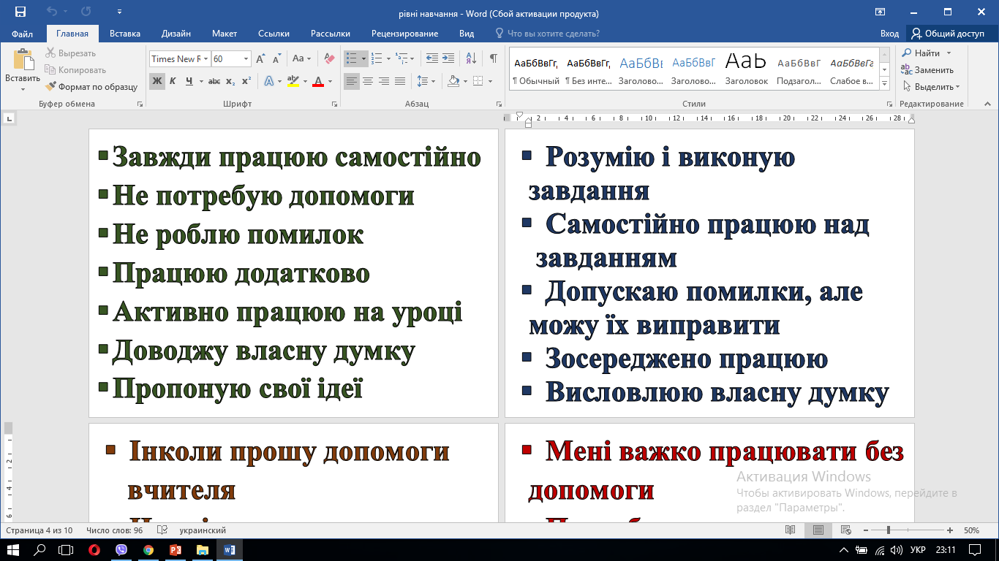
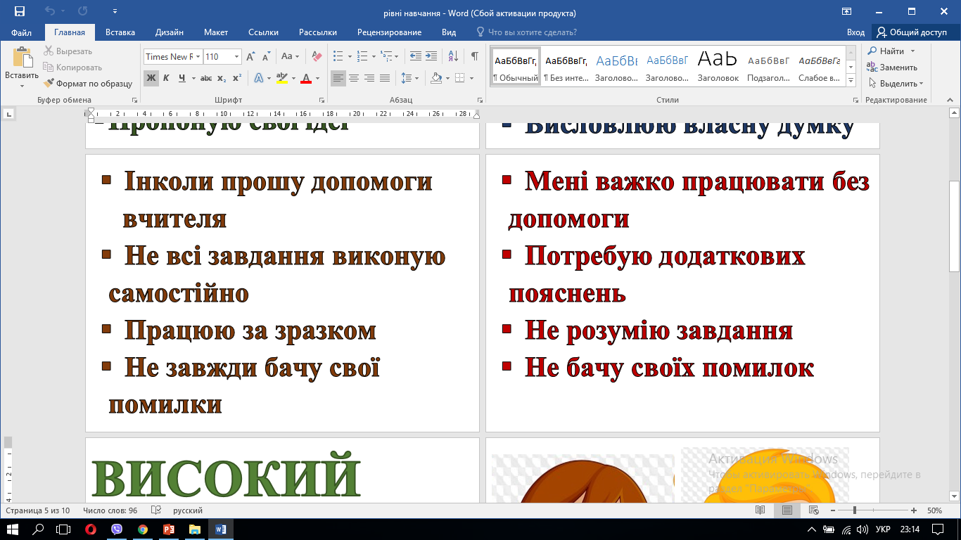
КРИТЕРІЇ ФОРМУВАЛЬНОГО ОЦІНЮВАННЯ
ВИСОКИЙ
ДОСТАТНІЙ
СЕРЕДНІЙ
НИЗЬКИЙ

Slide 13
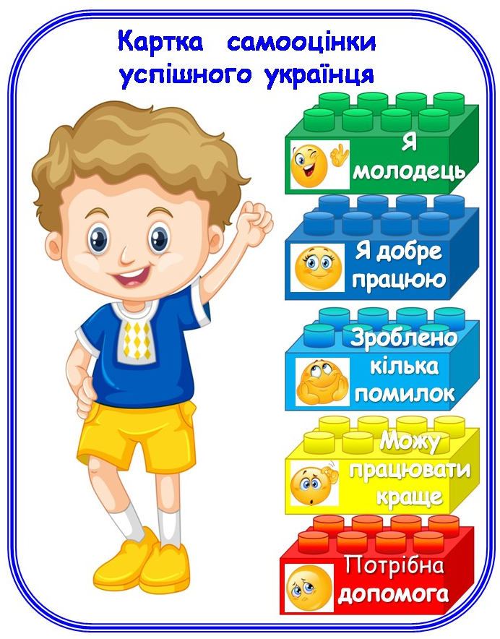
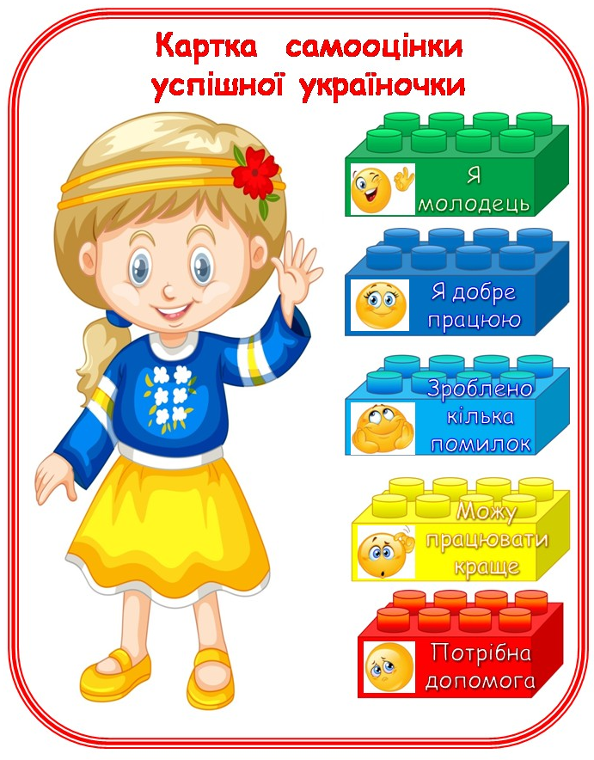
Картки самооцінки з використанням цеглинок LEGO
ВИСОКИЙ
ДОСТАТНІЙ
НИЗКИЙ

Slide 14
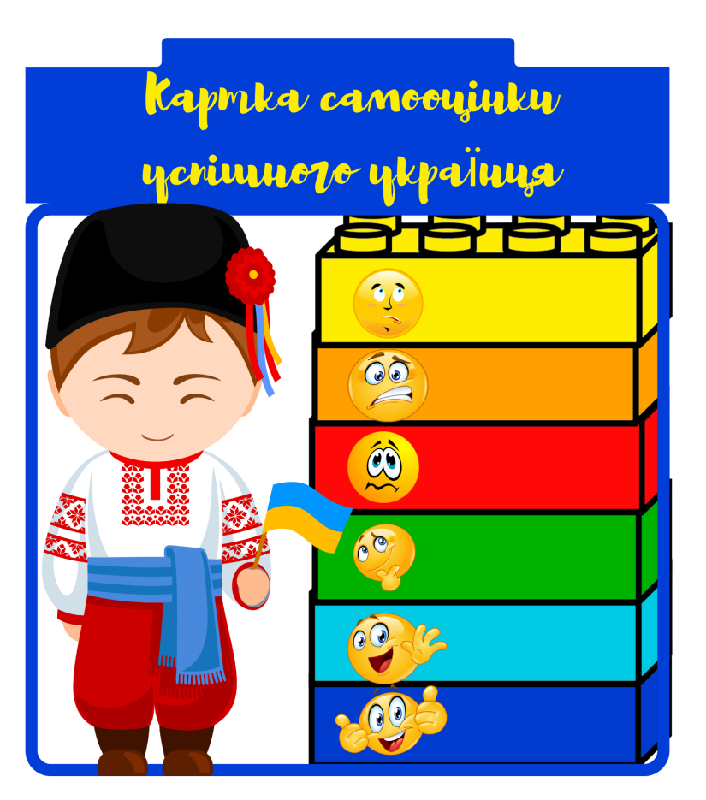
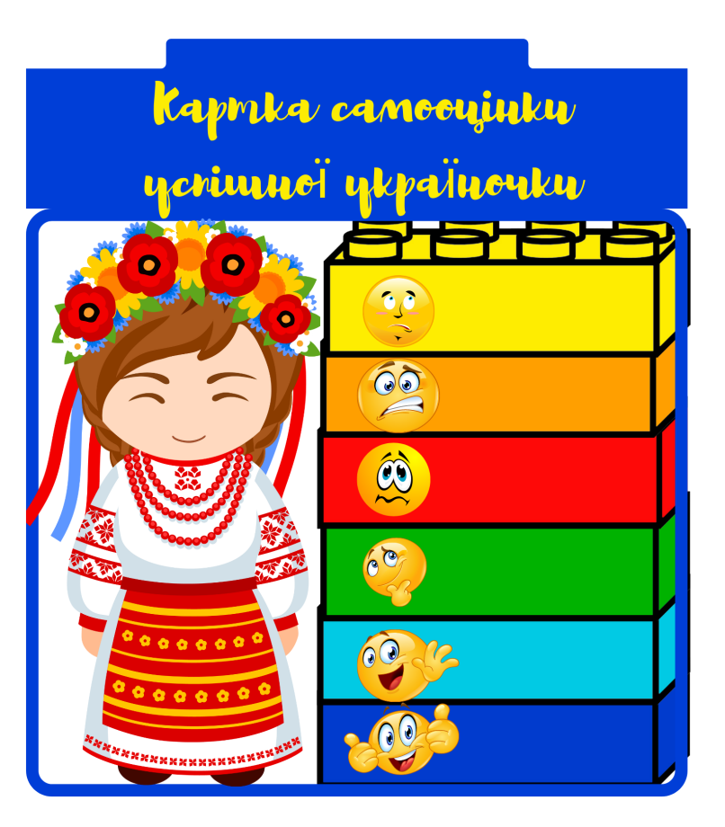
Картки самооцінки з використанням цеглинок LEGO
ВИСОКИЙ
ДОСТАТНІЙ
НИЗКИЙ

Slide 15
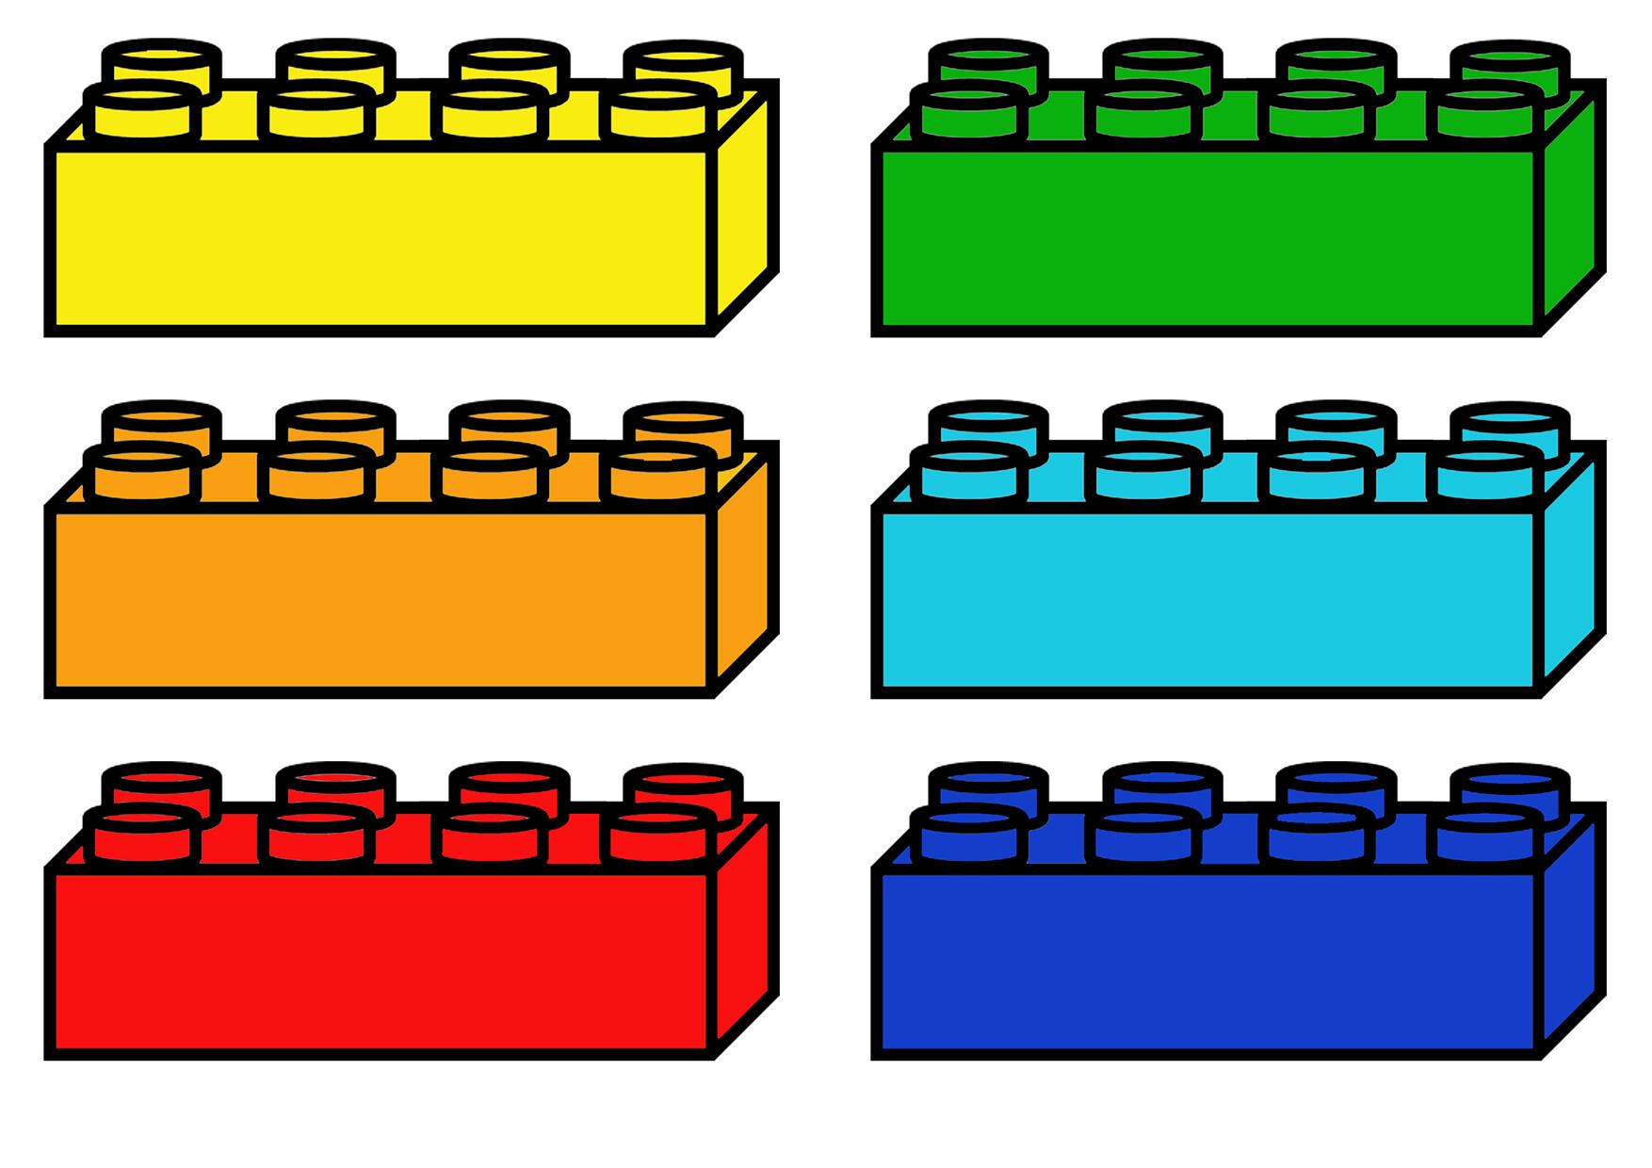
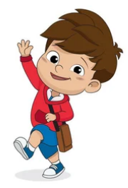
Рефлексія
Оберіть відповідну цеглинку LEGO
Потребую допомоги!
Все було легко!
Мені все вдалося!
Було цікаво!
Я дуже втомився!
Було складно!
Цеглинку LEGO підійміть,
зустріч нашу оцініть.

Slide 16
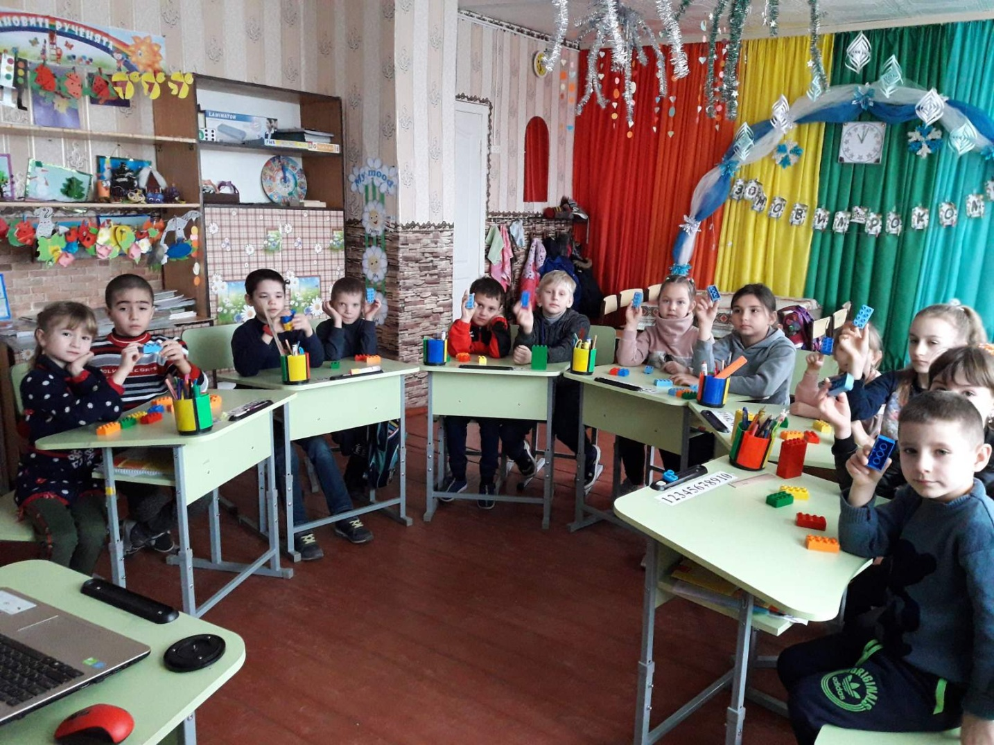
Рефлексія
Оберіть відповідну цеглинку LEGO

